Slide 1


NEX App 用户教程
NX 私募
申购全流程
从找到入口，到读懂这一期的规则，再到填份数、提交申购、查看中签结果，八步走完一轮 NX 私募申购。每一步都配了实际操作截图。
官方网址
n-exchange.io

Slide 2

NX 私募申购全流程
流程总览
NX 私募申购全流程 3 个阶段，共 8 步
01
02
03
第一阶段
第二阶段
第三阶段
找到入口
看懂这一期
申购与查看
发现 · Nexus · Alpha
认准项目 · 读详情 · 核对份数与价格
填份数 · 核对概览 · 等中签
开始前请准备
01
一个已经完成注册并登录的 NEX App 账户
02
账户里有足够支付的 USDT
03
已经完成质押 —— 能申购多少由质押额度决定
官方网址 n-exchange.io
02 / 16

Slide 3


第一阶段
01
第一阶段
找到入口
发现 · Nexus · Alpha
共 2 步
官方网址 n-exchange.io
03 / 16

Slide 4

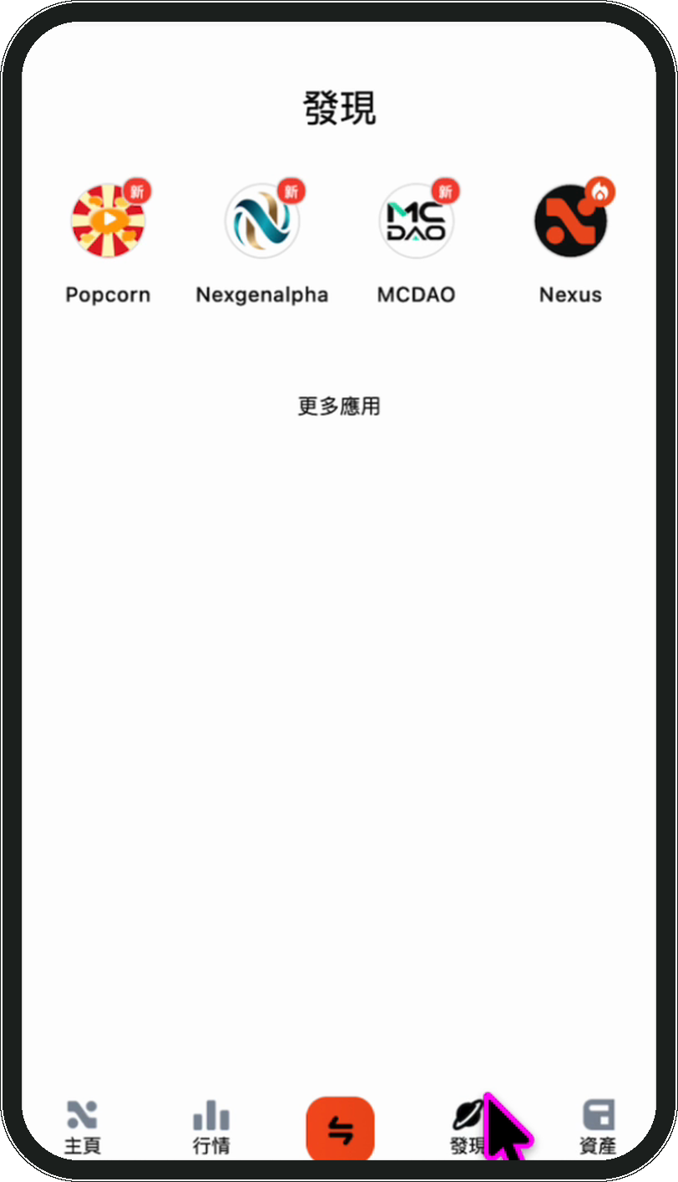
第一阶段 · 找到入口
01
第一阶段 · 找到入口
第 1 步 共 2 步
1
从「发现」进入 Nexus
2
打开 NEX App，点底部导航的「发现」。这一页列着平台接入的几个应用，找到 Nexus 点进去。私募的申购入口就在 Nexus 里面。
1
「发现」页列着平台接入的应用
2
点 Nexus 进入
3
底部导航的「发现」
3
提示 第一次进入会先加载一屏启动页，等它自己进去就好，不用重复点。
官方网址 n-exchange.io
04 / 16

Slide 5
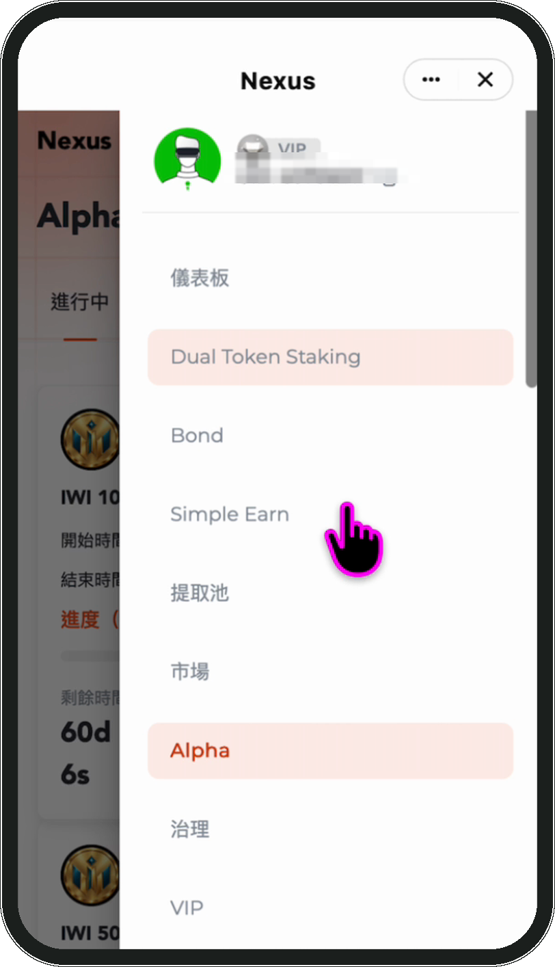
第一阶段 · 找到入口
02
第一阶段 · 找到入口
第 2 步 共 2 步
打开左侧菜单，选「Alpha」
进入 Nexus 之后，点左上角打开侧边菜单。菜单里是 Nexus 的全部功能，往下找到「Alpha」—— 发售的项目都在这一栏，私募申购从这里进。
1
2
3
1
菜单里是 Nexus 的全部功能
2
找到「Alpha」点进去
3
其余各栏是别的功能，这次用不到
提示 顶部显示的是当前登录的账号，核对一下是不是自己要用的那个。
官方网址 n-exchange.io
05 / 16

Slide 6

第二阶段
02
第二阶段
看懂这一期
认准项目 · 读详情 · 核对份数与价格
共 3 步
官方网址 n-exchange.io
06 / 16

Slide 7
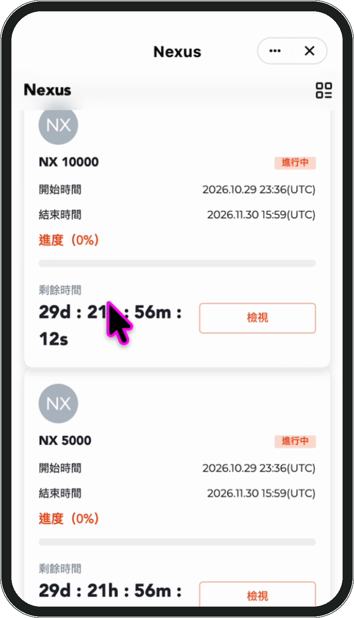
第二阶段 · 看懂这一期
01
第二阶段 · 看懂这一期
1
第 1 步 共 3 步
在列表里认准 NX
2
3
Alpha 页按状态分成几栏：进行中、即将开始、中签处理中、已结束。同一时间通常有好几个项目在列，**认准名称是 NX 的那几条**。每条都标着开始时间、结束时间、进度和剩余时间倒计时，点「查看」进详情。
4
1
按状态分栏，先确认在「进行中」这一栏
2
认准名称是 NX 的条目
3
开始与结束时间
4
点「查看」进入详情
官方网址 n-exchange.io
07 / 16
注意 列表里会同时出现别的项目，名称看清楚再点，不要只看图标。

Slide 8
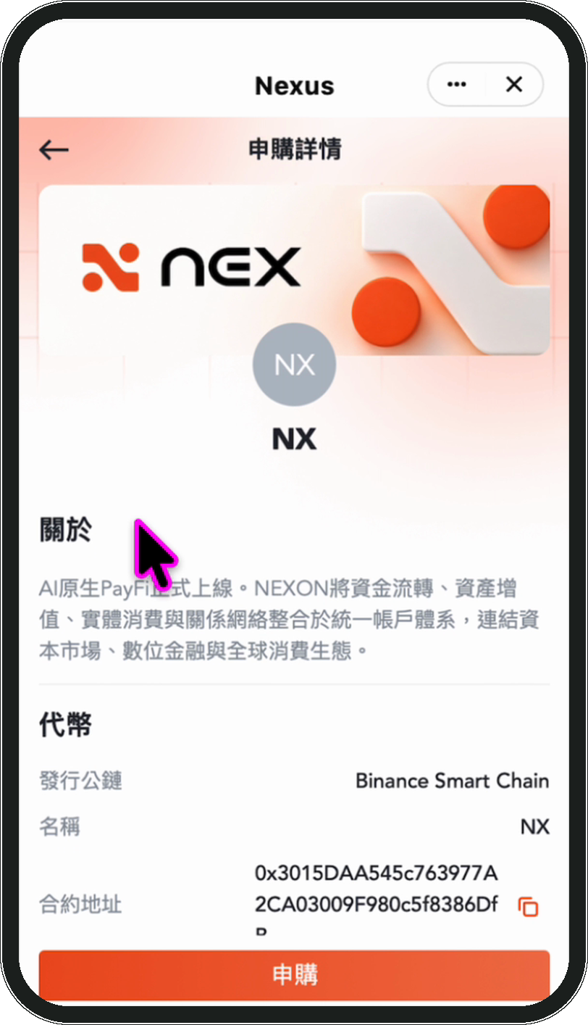
第二阶段 · 看懂这一期
02
第二阶段 · 看懂这一期
第 2 步 共 3 步
先读「关于」与「代币」
详情页最上面是项目说明，下面一栏是代币信息：发行公链、名称、合约地址、小数位。合约地址右边有复制按钮，可以复制下来去链上核对。
1
1
「关于」是这个项目在做什么
2
2
「代币」栏：发行公链与名称
3
3
合约地址，右侧可复制
4
4
底部是「申购」按钮，先别急着点
官方网址 n-exchange.io
提示 合约地址是公开信息，复制到链上浏览器里查一遍，花不了一分钟。
08 / 16

Slide 9
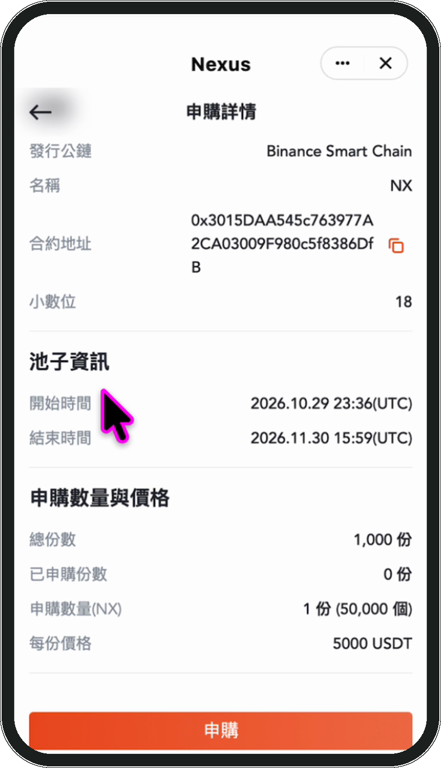
第二阶段 · 看懂这一期
03
第二阶段 · 看懂这一期
第 3 步 共 3 步
再看「池子信息」与「申购数量与价格」
1
往下滑到这两栏。池子信息是这一期的开始与结束时间；申购数量与价格里写着总份数、已申购份数、一份多少枚、每份多少钱。**这几个数每一期都不同**，下单前按页面上的看。
2
3
1
这一期的开始与结束时间
4
2
总份数与已申购份数
3
一份是多少枚
4
每份多少钱
提示 「已申购份数」会随时变动，刷新一下看最新的。
官方网址 n-exchange.io
09 / 16

Slide 10
第三阶段
03
第三阶段
申购与查看
填份数 · 核对概览 · 等中签
共 3 步
官方网址 n-exchange.io
10 / 16

Slide 11
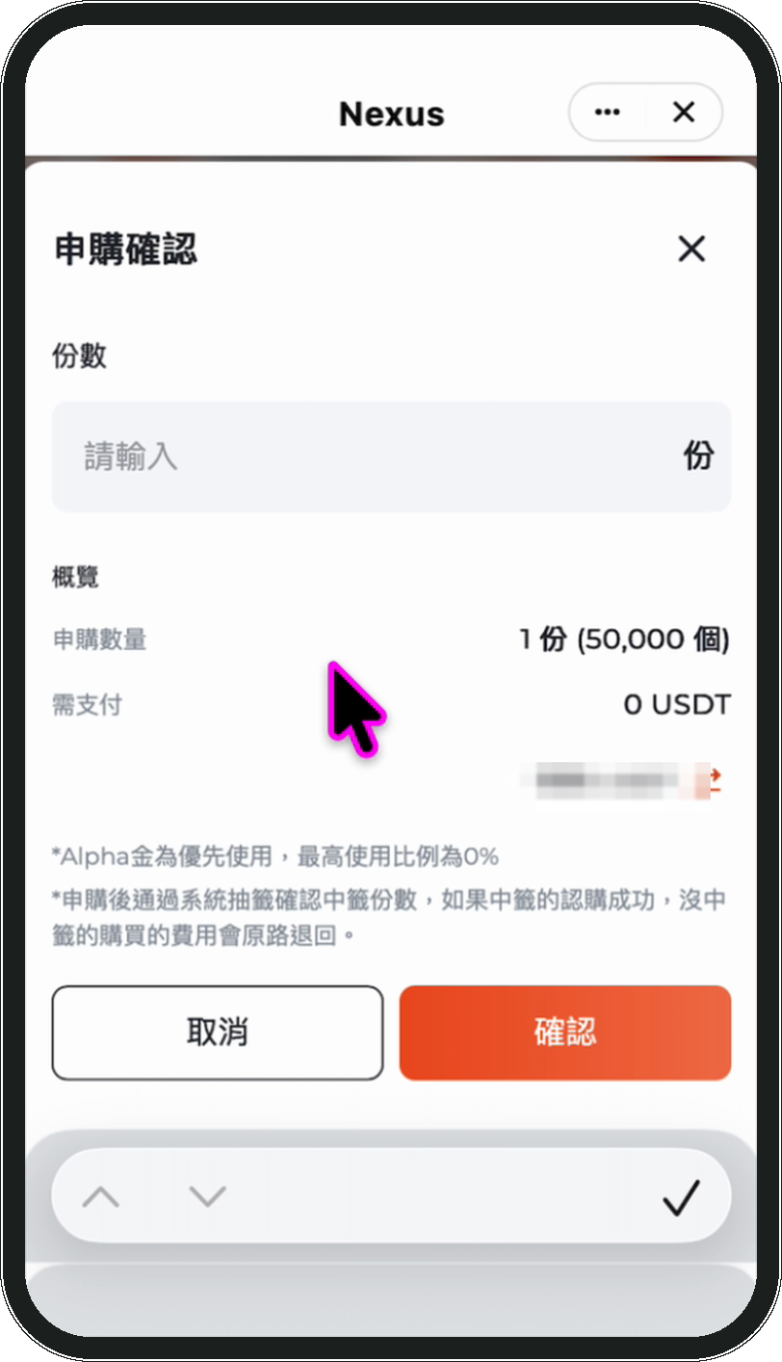
第三阶段 · 申购与查看
01
第三阶段 · 申购与查看
第 1 步 共 3 步
1
点「申购」，填份数
2
点底部的「申购」，弹出申购确认框。在「份数」里填要认购的份数 —— 按份认购，不是按金额填。填好之后下面的概览会自动算出申购数量和需支付的金额。
3
4
1
在这里填份数，按份不按金额
2
概览会自动算出申购数量
3
需支付的金额跟着份数变
4
下面一行是当前可用余额
官方网址 n-exchange.io
注意 能申购的上限由质押额度决定，不是看余额。
11 / 16

Slide 12
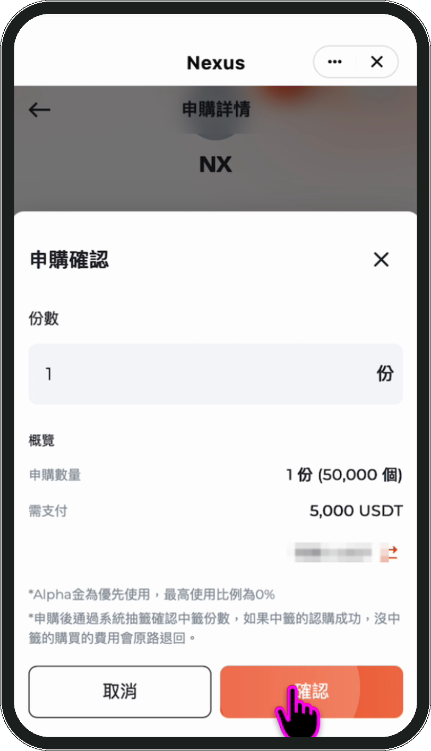
第三阶段 · 申购与查看
02
第三阶段 · 申购与查看
第 2 步 共 3 步
核对概览，读完小字再确认
1
确认前把三件事看清楚：申购数量、需支付金额、可用余额够不够。弹窗下方那两行小字也要读 —— 它写的是优先使用规则，以及**申购之后由系统抽签确认中签份数，没中签的费用原路退回**。
2
3
4
1
核对申购数量
2
核对需支付金额
3
这两行小字写着抽签与退款规则
4
确认提交
官方网址 n-exchange.io
注意 点了确认不代表已经买到 —— 这一步只是提交申购，结果要等系统抽签。
12 / 16

Slide 13
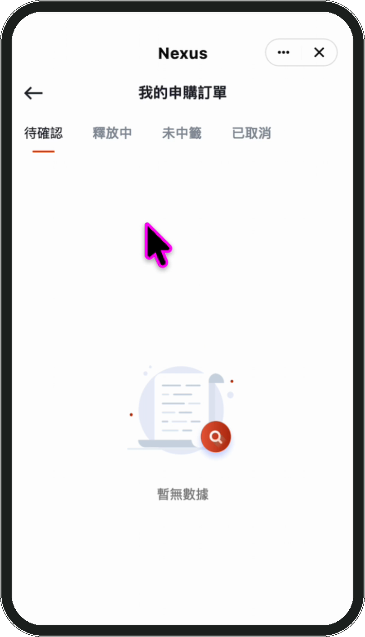
第三阶段 · 申购与查看
03
第三阶段 · 申购与查看
第 3 步 共 3 步
1
在「我的申购订单」里看结果
2
3
4
回到 Alpha 页，点右上角的「我的申购」查看订单。订单按状态分栏：待确认、释放中、未中签、已取消。刚提交的那笔会先在「待确认」里，抽签之后才会落到后面几栏中的一栏。
1
订单按状态分栏
2
刚提交的先在「待确认」
3
中签的会进入「释放中」
4
没中签的在这一栏，费用原路退回
官方网址 n-exchange.io
提示 还没出结果时这里显示「暂无数据」是正常的，过一段时间再回来看。
13 / 16

Slide 14

操作前核对
操作前核对
逐项确认，再点提交
01
入口对
侧边菜单里点进去的是「Alpha」
05
额度够
需支付不超过可用余额，份数不超过质押给的上限
02
项目对
列表里认准名称是 NX 的条目，不要只看图标
06
小字读过
抽签与原路退回的规则看过一遍
03
详情读完
关于、代币、池子信息、申购数量与价格四栏都看过
07
订单可查
「我的申购订单」里能找到刚提交的这一笔
04
份数填对
按份填，不是按金额；概览里的需支付金额核对过
官方网址 n-exchange.io
14 / 16

Slide 15

常见问题
常见问题
NX 私募申购常见问题
01
点了确认，为什么不是马上就买到？
申购不是先到先得。提交之后由系统抽签确认中签份数，结果出来之前订单停在「待确认」。
02
没中签的钱会怎么样？
原路退回。弹窗下方的小字和订单页的「未中签」栏说的是同一件事。
03
为什么我填的份数提交不了？
能申购的上限由质押额度决定。页面会提示降低数量或者增加质押 —— 这跟账户里有多少钱是两回事，余额够也可能因为额度不够而提交不了。
04
每份多少钱、一份多少枚，是固定的吗？
不是，每一期都不同，同一期里不同档位也不同。下单前看详情页「申购数量与价格」那一栏。
官方网址 n-exchange.io
15 / 16
05
在哪里看我申购了什么？
Alpha 页右上角的「我的申购」。订单按待确认、释放中、未中签、已取消分栏。

Slide 16


NEX App 用户教程
操作完成
从找到入口到提交申购，全部步骤已完成，接下来在订单页等中签结果。
官方网址
n-exchange.io
16 / 16

